Slide 1

Módulo 01
Consciente de lo que Soy
"No vemos las cosas como son, las vemos como somos." — Anaïs Nin

Slide 2

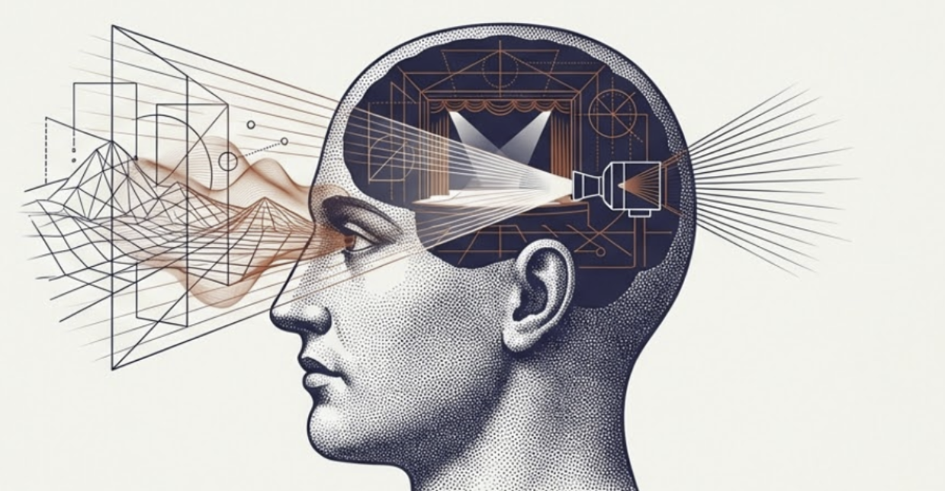
LA PREGUNTA INCÓMODA
¿Y si lo que llamas "realidad"es solo tu versión?
"Tu cerebro no percibe la realidad. La construye. Y lo hace tan bien que no te das cuenta."
¿Cómo liderar con claridad si tu percepción ya viene filtrada?

Slide 4

01
TEMA
El Cerebro como Máquina de Predicción
No percibes, construyes.

Slide 5



Slide 7
EVOLUCIÓN
Diseñados para sobrevivir, no para la verdad
Cada estructura, cada conexión y cada automatismo de tu cerebro sirve a un único propósito primordial: anticipar amenazas y oportunidades.
Somos descendientes de los “paranoicos” que vieron un tigre donde solo había una sombra.
No percibimos el presente tal como es. Proyectamos el futuro probable para actuar antes de que sea demasiado tarde.

Slide 8
DOS MODELOS
¿Cámara pasiva o simulador activo?
Lo que creemos
Lo que ocurre
📷
El cerebro registra
🏗️
El cerebro construye
📥
Los sentidos capturan
🔍
Los sentidos filtran
👁️
Percibir = recibir
🔮
Percibir = predecir
📏
La realidad es objetiva
🎨
La realidad es subjetiva
"Lo que experimentas como 'realidad' es tu mejor predicción sobre lo que está pasando ahí fuera." — Clark, 2013

Slide 9

DISEÑO EVOLUTIVO
Toda estructura cerebral sirve a un propósito: anticipar
⚠️
⚡
🔮
Detectar cambios antes de que ocurran
Preparar al organismo para responder
Proyectar el futuro probable y actuar
"El cerebro es un 'teatro del mundo' — una representación creada internamente donde actuamos continuamente."
Rafael Yuste

Slide 10
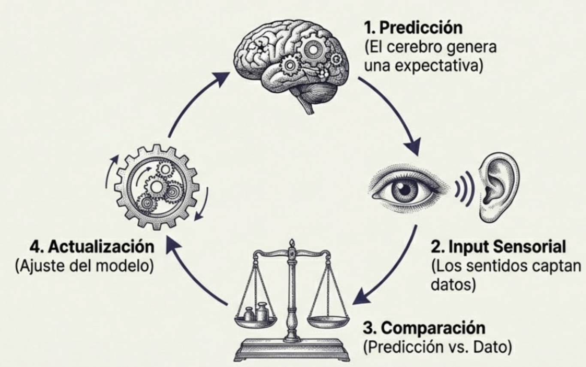
SISTEMA INTEGRADO
El Teatro del Mundo
"El 90% de lo que experimentas como percepción es predicción.
Solo el 10% es dato sensorial nuevo."

Slide 11

MEMORIA PREDICTIVA
La memoria no archiva el pasado, simula el futuro
●
Los recuerdos cambian cada vez que los evocamos para adaptarse al presente.
"La memoria existe para predecir el futuro, no para preservar el pasado."
●
Recordamos mejor lo que es emocionalmente relevante para sobrevivir.
●
El cerebro "inventa" detalles para completar el cuadro y dar coherencia.
De aquí surgen los automatismos: patrones de respuesta casi inconsciente basados en experiencia previa.

Slide 12

ECONOMÍA CEREBRAL
El cerebro prefiere confirmar sus predicciones a corregirlas.
Es más eficiente energéticamente mantener el modelo existente que cambiarlo. La anomalía es costosa.
Por eso vemos lo que esperamos ver: es biológicamente más barato.

Slide 13
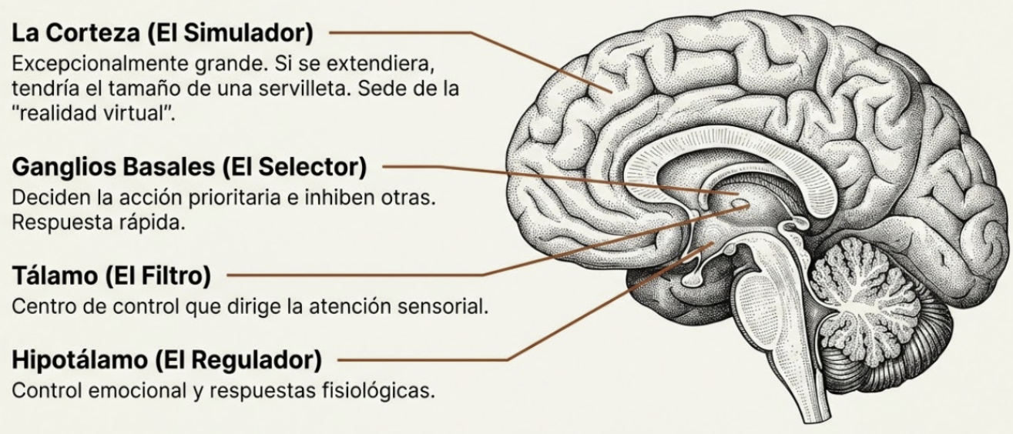
ARQUITECTURA
La historia evolutiva en tu cráneo

Slide 14
EL GRAN ENGAÑO
Realismo Ingenuo
La inquebrantable sensación visceral de que percibimos el mundo exactamente como es, y que cualquiera que lo vea diferente está equivocado o sesgado.
"La mayor barrera para el liderazgo consciente no es la ignorancia, es la certeza."

Slide 15
02
TEMA
Los Sentidos Ajustando la Realidad
Experimentando la construcción.

Slide 16
FUNCIÓN SENSORIAL
Los sentidos no capturan el mundo:
Filtros calibrados para sobrevivir
👁️
Vista
Detectar Amenazas
Prioriza bordes y movimiento. Ignora lo estático.
👂
Oído
Coordinación Social
Sintonizado a la frecuencia de la voz humana.
👃
Olfato
Evitar Muerte
Hipersensible a podredumbre y humo.

Slide 17
TESIS CENTRAL
Datos fragmentarios → Interpretación propia
El cerebro toma datos sensoriales fragmentarios, rellena vacíos, hace inferencias y crea una experiencia perceptiva coherente. Lo que experimentas como "ver" o "escuchar" es el resultado de este proceso constructivo.
"No me creas. Experiméntalo."

Slide 18
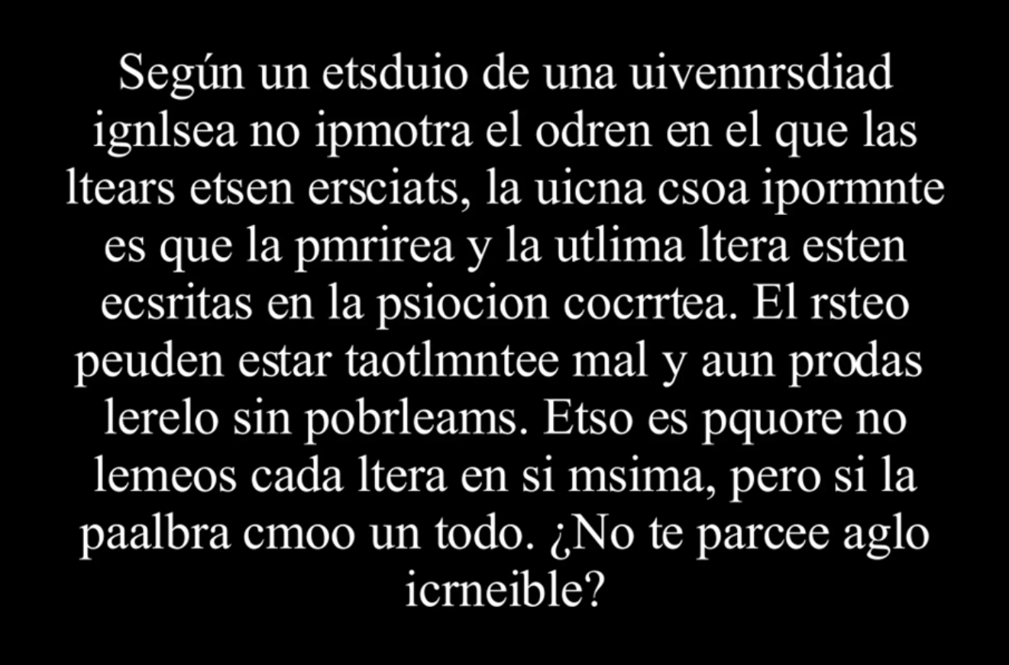
EJERCICIO PRÁCTICO
"El cerebro corrige los errores en tiempo real para dar sentido al todo. No necesita todos los datos; le basta con el patrón."

Slide 19
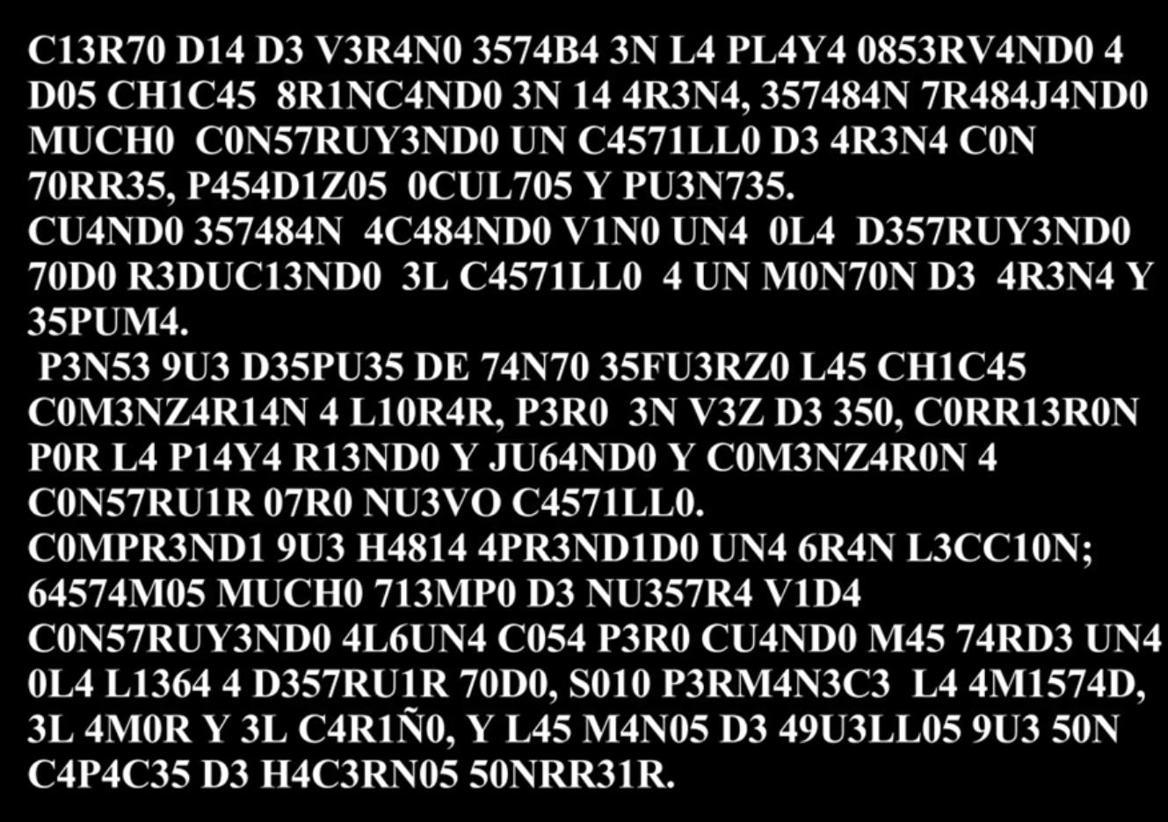
EJERCICIO PRÁCTICO
3ST3 M3NS4J3 S1RV3 P4R4 D3M0STR4R C0M0 NU3STR4 M3NT3 PU3D3 H4C3R C0S4S 1MPR3S10N4NT3S
"Ves caracteres sin sentido pero eres capaz de leer una historia. El contexto domina al dato.
Tu cerebro impone significado."

Slide 20
IMPLICACIÓN PARA EL LÍDER
De la certeza a la curiosidad perceptiva
"Esto es así"
"¿Así lo construye mi cerebro?"
↓
↓
Certeza
Curiosidad
↓
↓
Cierre
Apertura
↓
↓
Conflicto
Diálogo
"Antes de afirmar 'esto es así', conviene preguntarse: ¿esto es así, o así lo construye mi cerebro?"

Slide 21

EL LÍDER SEMILLA
Humildad Epistemológica
La capacidad de reconocer que mi percepción es una construcción, no la realidad absoluta.

